Slide 1
ՏՎՅԱԼՆԵՐԻ ՀԵՆՔԵՐ
Դասախոսություններ
Թեմա՝ - E/R մոդել: Անցում E/R մոդելից ռելացիոն մոդելի:

Slide 2
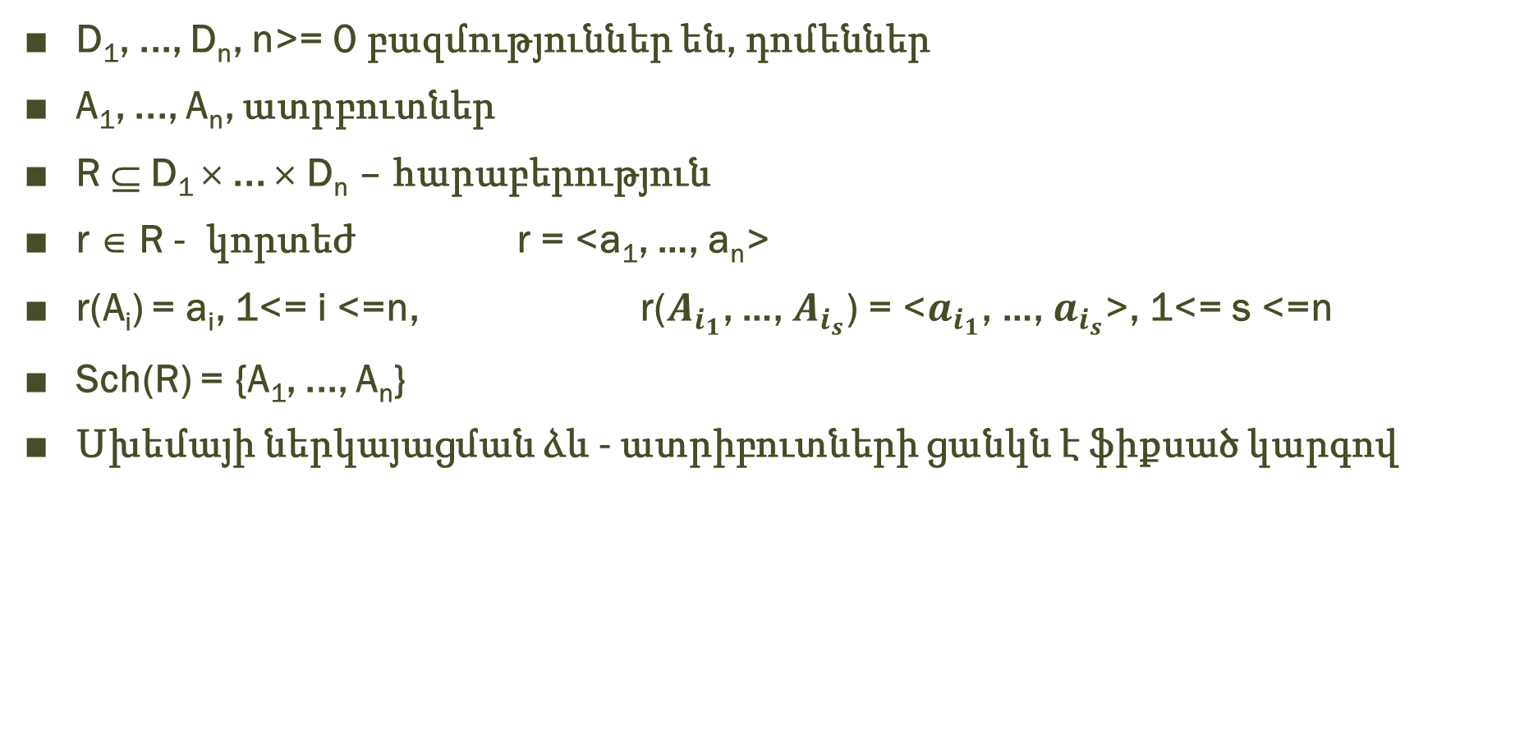
E/R մոդել: Ռելացիոն մոդելի հիմնական հասկացություններ
D₁, ..., D_{n}, n>= 0 բազմություններ են, դոմեններ
A₁, ..., A_{n}, ատրբուտներ
R ⊆ D₁ × ... × D_{n} – հարաբերություն
r ∈ R - կորտեժ r = <a₁, …, a_{n}>
r(A_{i}) = a_{i}, 1<= i <=n, r($A_{i_{1}}$, …, $A_{i_{s}}$) = <$a_{i_{1}}$, …, $a_{i_{s}}$>, 1<= s <=n
Sch(R) = {A₁, ..., A_{n}}
Սխեմայի ներկայացման ձև - ատրիբուտների ցանկն է ֆիքսած կարգով

Slide 3
E/R մոդել: Էությունների բազմություններ և կապեր
A(K,A₁, …, A_{n})
A(K_{A},A₁, …, A_{n})
B(K_{b},B₁, …, B_{k})
R(K_{A}, K_{B})
A₁
…
A_{n}
K
A
A₁
…
A_{n}
B₁
…
B_{k}
K_{A}
K_{B}
A
R
B

Slide 4
E/R մոդել: Շատը մեկին, Մեկը մեկին տիպի կապեր
A(K_{A},A₁, …, A_{n})
B(K_{b},B₁, …, B_{k})
R(K_{A}, K_{B})
A(K_{A},A₁, …, A_{n})
B(K_{b},B₁, …, B_{k})
R(K_{A}, K_{B}) կամ R(K_{A}, K_{B})
A₁
…
A_{n}
B₁
…
B_{k}
K_{A}
K_{B}
A
R
B
A₁
…
A_{n}
B₁
…
B_{k}
K_{A}
K_{B}
A
R
B

Slide 5
E/R մոդել: Թույլ էությունների բազմություն
A(K_{A},A₁, …, A_{n}, K_{B})
B(K_{b},B₁, …, B_{k})
A₁
…
A_{n}
B₁
…
B_{k}
K_{A}
K_{B}
A
R
B

Slide 6
E/R մոդել: Հարաբերությունների միակցում
A(K_{A},A₁, …, A_{n})
B(K_{b},B₁, …, B_{k})
R(K_{A}, K_{B})
-------------------------
A(K_{A},A₁, …, A_{n}, K_{B})
B(K_{b},B₁, …, B_{k})
A(K_{A},A₁, …, A_{n})
B(K_{b},B₁, …, B_{k})
R(K_{A}, K_{B}) կամ R(K_{A}, K_{B})
-------------------------
A(K_{A},A₁, …, A_{n}, K_{B})
B(K_{b},B₁, …, B_{k})
-------------------------
A(K_{A},A₁, …, A_{n})
B(K_{b},B₁, …, B_{k}, K_{A})
-------------------------
A(K_{A},A₁, …, A_{n}, K_{B}, B₁, …, B_{k})

Slide 7
E/R մոդել: Ենթադասեր
Length
Color
Name
Address
Year
Gender
StarsIn
Movies
Stars
Title
Birthdate
Weapon
Voice
isa
isa
Murders
Cartoons
isa
isa
MС

Slide 8
E/R մոդել: Ենթադասեր
Օբյեկտային
Մայր դասի համար ստեղծվում է հարաբերություն
Ամեն մի ենթադասի համար ստեղծվում է հարաբերություն, որի ատրուբուտներն են հանդիսանում իրենից վերև բոլոր դասերի ատրիբուտները միավորած իր սեփականը:
Յուրաքանչյուր էության մասին ինֆորմացիան գրանցվում է միայն համապատասխան հարաբերության մեջ
Էություն-Կապ
Մայր դասի համար ստեղծվում է հարաբերություն
Ամեն մի ենթադասի համար ստեղծվում է հարաբերություն, որի ատրուբուտներն են հանդիսանում մայր դասի բանալիական ատրիբուտները միավորած իր սեփականը:
Յուրաքանչյուր էության մասին ինֆորմացիան գրանցվում է մայր դասից մինչև տվյալ ենթադաս բոլոր ենթադասերին համապատասխանող հարաբերությունների մեջ, ամեն մեկում իր ատրիբուտների մասով:
Ընդհանուր հարաբերություն
Մայր դասի և բոլոր ենթադասերի համար ստեղծվում է ընդհանուր հարաբերություն, որի ատրիբուտներն են մայր դասի և բոլոր ենթադասերի ատրիբուտների միավորումը:
Այն էությունները որոնք տվյալ ենթադասի ատիբուտներից չունեն, լրացվում է null արժեք

Slide 9
E/R մոդել: Օբյեկտային մոտեցում
Movies(Title, Year, Length, Color)
Murders(Title, Year, Length, Color, Weapon)
Cartoons(Title, Year, Length, Color)
MC(Title, Year, Length, Color, Weapon)
Stars(Name, Address, Gender, Birthdate)
StarsIn(Title, Year, Name)
Voice(Title, Year, Name)
Length
Color
Name
Address
Year
Gender
Movies
StarsIn
Stars
Title
Birthdate
Weapon
Voice
isa
isa
Murders
Cartoons
isa
isa
MС

Slide 10
E/R մոդել: Էություն-Կապ մոտեցում
Movies(Title, Year, Length, Color)
Murders(Title, Year, Weapon)
Cartoons(Title, Year)
MC(Title, Year)
Stars(Name, Address, Gender, Birthdate)
StarsIn(Title, Year, Name)
Voice(Title, Year, Name)
Length
Color
Name
Address
Year
Gender
Movies
StarsIn
Stars
Title
Birthdate
Weapon
Voice
isa
isa
Murders
Cartoons
isa
isa
MС

Slide 11
E/R մոդել: Ընդհանուր հարաբերության մոտեցում
Movies(Title, Year, Length, Color, Weapon)
Stars(Name, Address, Gender, Birthdate)
StarsIn(Title, Year, Name)
Voice(Title, Year, Name)
Length
Color
Name
Address
Year
Gender
Movies
StarsIn
Stars
Title
Birthdate
Weapon
Voice
isa
isa
Murders
Cartoons
isa
isa
MС

